Slide 1


AEM WEEKEND SHARING
AEM周末分享
第158期

Slide 2
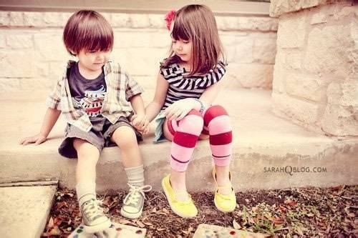
很久以前，有两个小灵魂是最知心的朋友，每天形影不离。有一天，一个小灵魂要转世投胎做人，众多的小灵魂来送他。上帝问：“你还有什么愿望吗？”
小灵魂说：“我希望拥有一个天使，帮助我成为最美好的生命。”
AEM WEEKEND SHARING

Slide 3
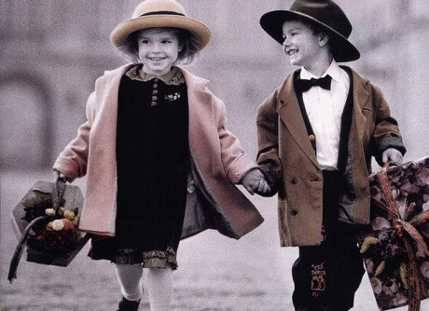
上帝想了想，说“成为一个最好的生命，最有难度的就是学会宽恕，你们有谁愿意成为帮助他学习宽恕的天使呢？”
他的朋友站出来说：“我可以到你生命里做一些恶事来让你宽恕。”
AEM WEEKEND SHARING

Slide 4
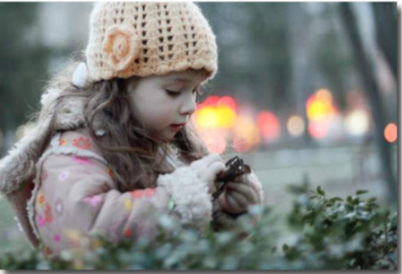
“为什么你要那样做？”小灵魂说，
“你是如此完美，有什么理由到我的生命里，让自己变得沉重和阴暗呢？”
AEM WEEKEND SHARING

Slide 5

“很简单，因为我爱你，我是你的兄弟。”
他的朋友说，“你也为我做过同样的事。”
“你不记得了吗？我们曾经一起经历了一切。我们当过男人和女人，好人和坏人，受害者和迫害。”
AEM WEEKEND SHARING

Slide 6
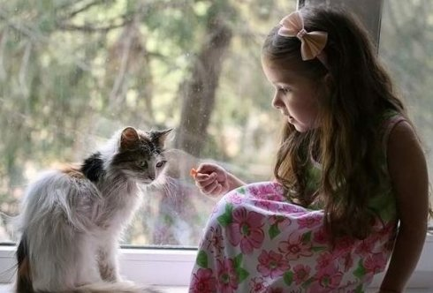
“我们彼此将最完美的机会带给对方，表达和体验着我们真正的自己。所以，我会来到你的下一次生命中扮演坏蛋。”
“我会做一些真正可怕的事，你就可以体验到什么是宽恕。”“你为我付出这么多，我能为你做什么呢？”小灵魂又问。
AEM WEEKEND SHARING

Slide 7
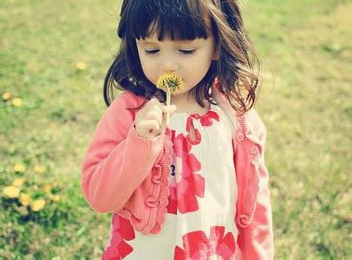
“在我攻击你的时候，在我对你做出你能想到的最坏事情的时候，请你一定记住我真正的样子”，他的朋友回答。
“因为，我会假装投入，连我自己都忘记。如果我忘了我是谁，你可能也会忘了你是谁，我们两个就会一起迷路。”他的朋友说。
AEM WEEKEND SHARING

Slide 8
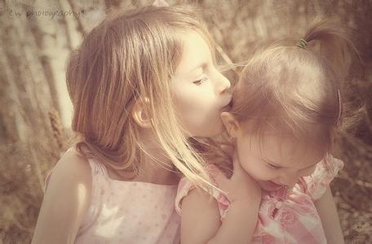
小灵魂保证。
“我一定会记得你！你是我的天使！”
AEM WEEKEND SHARING

Slide 9
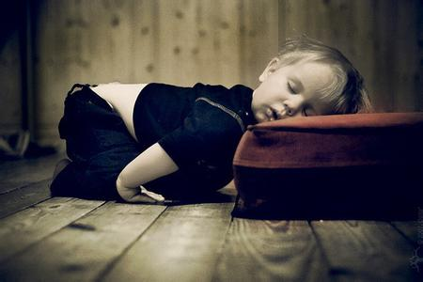
原来，在我们的生命里，
曾经出现了这么多的天使。
他们用黑暗，让我们看到自己灵魂里的光；
他们用伪装的邪恶，让我们看到自己天性的善良；
AEM WEEKEND SHARING

Slide 10

他们用弱点，来衬托我们的优点；
他们用无能，不断激发我们的潜能；
他们用伤害，让我们学会宽恕；
他们用恐惧、冷漠和愤怒呼唤着爱，让我们学会如何去爱。
AEM WEEKEND SHARING

Slide 11
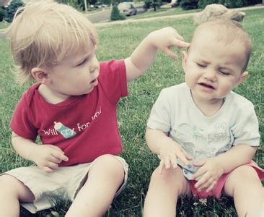
这些讨厌的人，都是我们的天使，以不同的形象出现在我们的世界里。
他们，帮助我们
修炼成一个最美好的生命。
AEM WEEKEND SHARING

Slide 12
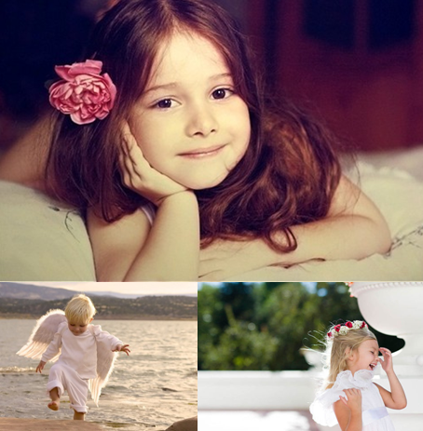
周末愉快！
共创 共进 共赢 共享
AEM科技人力资源部
AEM WEEKEND SHARING

